Slide 1
স্বাগতম
Notes:
শিক্ষার্থীদের মনোযোগ আকর্ষনের জন্য স্বাগতম জানাবেন।

Slide 2
শিক্ষক পরিচিতি
কামরুল আহমদ
সহকারী শিক্ষক ( গণিত )
রাজুর বাজার কলেজিয়েট স্কুল
নেত্রকোণা সদর, নেত্রকোণা।
মোবাইলঃ ০১৭১৪-৬৮০৩১০
ইমেইলঃ
kamrulahmed$5$@gmail.com
Notes:
হাইড করে রাখা যেতে পারে।

Slide 3
পাঠ পরিচিতি
শ্রেণিঃ ৯ম ও ১০ম
বিষয়ঃ গণিত
অধ্যায়ঃ ১০
অনুশীলনীঃ ১০
সাধারণ পাঠঃ ত্রিকোণমিতি
বিশেষ পাঠঃ দূরত্ব ও উচ্চতা
Notes:
হাইড করে রাখা যেতে পারে।

Slide 4
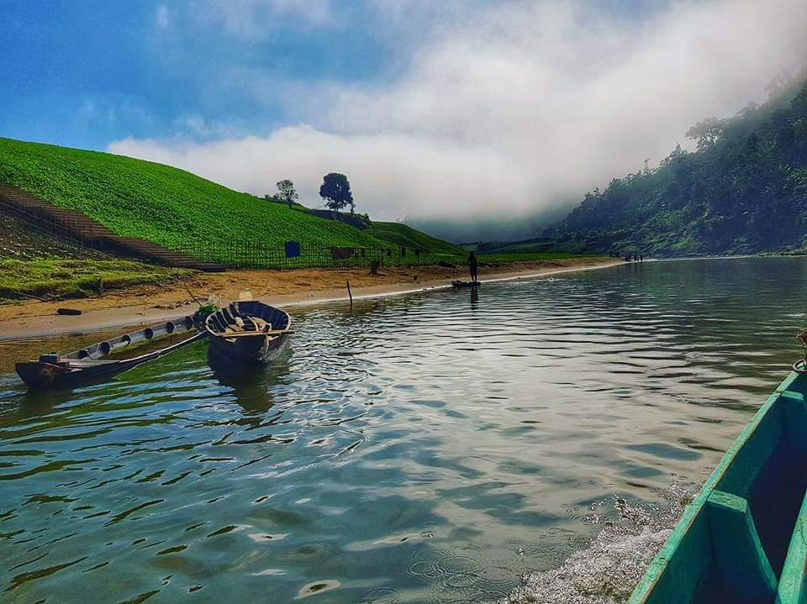
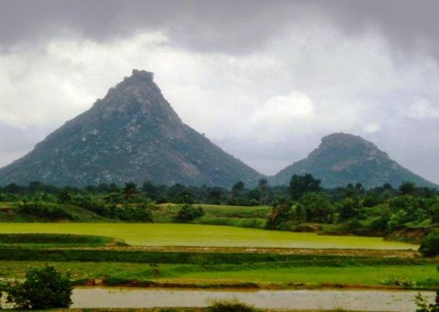
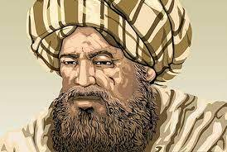
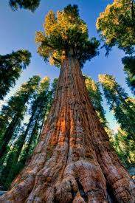
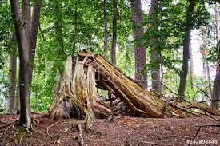
নিচের ছবিগুলো লক্ষ্য করোঃ
গণিতজ্ঞ আল বাত্তানি
‘কিতাব আজ-ঝিজ’
দূরত্ব ও উচ্চতা
Notes:
শিক্ষার্থীদের ছবি দেখিয়ে প্রশ্ন করে যেমন নদীর প্রস্থ, পাহাড়ের উচ্চতা, গাছের উচ্চতা, গাছের ভাঙা অংশের দৈর্ঘ্য কিভাবে সহজে নির্ণয় করতে পারি ? গণিতজ্ঞ আল বাত্তানি ‘কিতাব আল-ঝিজ’ পুস্তকে তিনি ১ম কী বিষয়ে ধারণা দেন ? শিক্ষক নিজ ইচ্ছানুযায়ীও করতে পারেন ।

Slide 5
পাঠ ঘোষনা
দূরত্ব ও উচ্চতা

Slide 6
শিখনফল
এ পাঠ শেষে শিক্ষার্থীরা.................
১। ভূরেখা ব্যাখ্যা করতে পারবে।
২। উর্ধ্বরেখা ব্যাখ্যা করতে পারবে।
৩। উল্লম্বতল ব্যাখ্যা করতে পারবে।
৪। উন্নতি কোণ ব্যাখ্যা করতে পারবে।
৫। অবনতি কোণ ব্যাখ্যা করতে পারবে।
৬। ত্রিকোণমিতির সাহায্যে দূরত্ব বিষয়ক গাণিতিক সমস্যা সমাধান করতে পারবে।
৭। ত্রিকোণমিতির সাহায্যে উচ্চতা বিষয়ক গাণিতিক সমস্যা সমাধান করতে পারবে।
Notes:
ইচ্ছা করলে হাইড করে রাখতে পারেন।

Slide 7
ভূ-রেখা, উর্ধ্বরেখা, উল্লম্ব তল
ভূরেখা হচ্ছে ভূমি তলে অবস্থিত যে কোনো সরলরেখা। ভূ-রেখাকে শয়নরেখাও বলা হয়।
উর্ধ্বরেখা হচ্ছে ভূমি তলের উপর লম্ব যে কোনো সরলরেখা। একে উল্লম্ব রেখাও বলে।
ভূমি তলের উপর লম্বভাবে অবস্থিত পরস্পরচ্ছেদী ভূ-রেখা ও উর্ধ্বরেখা একটি তল নির্দিষ্ট করে। এ তলকে উল্লম্ব তল বলে।
Notes:
শিক্ষক ভূরেখা, উর্ধ্বরেখা ও উল্লম্ব তল শিক্ষার্থীদের ব্যাখ্যা করে বুঝিয়ে দেওয়ার চেষ্টা করবেন।

Slide 8
A
ভূরেখা
উর্ধ্বরেখা
C
উল্লম্বতল
B
Notes:
ভূ-রেখা, উর্ধ্বরেখা ও উল্লম্বতল বক্সে ক্লিক করলে এগুলো দেখাবে।

Slide 9
উন্নতি কোণ ও অবনতি কোণ
P
উন্নতি কোণ
A
B
O
অবনতি কোণ
Q
উন্নতি কোণঃ ভূতলের উপরের কোন বিন্দু ভূমির সমান্তরাল রেখার সাথে যে কোণ উৎপন্ন করে তাকে উন্নতি কোণ বলা হয়।
অবনতি কোণঃ ভূতলের সমান্তরাল রেখার নিচের কোনো বিন্দু ভূ-রেখার সাথে যে কোণ উৎপন্ন করে তাকে অবনতি কোণ বলা হয়।
Notes:
উন্নতি কোণ ও অবনতি কোণ বক্সে ক্লিক করলে তা দেখিয়ে দিবে।

Slide 10
একক কাজ
চিত্রটি চিহ্নিত কর এবং ভূ-রেখা, উর্ধ্বরেখা, উল্লম্বতল, উন্নতি কোণ ও অবনতি কোণ নির্দেশ কর।
ভূমি
Notes:
শিক্ষার্থীদের যাচাইয়ের জন্য একক হিসেবে দেওয়া যেতে পারে।

Slide 11
এ অধ্যায়ের চিত্র অঙ্কনে নিচের কৌশলগুলো অবলম্বন করা দরকার
$30°$ কোণ অঙ্কনের ক্ষেত্রে ভূমি $>$ লম্ব হবে।
$$30°$$
$60°$ কোণ অঙ্কনের ক্ষেত্রে ভূমি $<$ লম্ব হবে।
$$45°$$
$$60°$$
$45°$ কোণ অঙ্কনের ক্ষেত্রে ভূমি $=$ লম্ব হবে।
Notes:
শিক্ষক চিত্র অনুযায়ী বুঝিয়ে দিবেন ।

Slide 12
সমস্যাঃ একটি মিনারের পাদদেশ থেকে কিছু দূরে একটি স্থানে মিনারটির শীর্ষের উন্নতি $30°$ এবং মিনারটির উচ্চতা $26$ মিটার হলে, মিনার থেকে ঐ স্থানটির দূরত্ব নির্ণয় কর।
অনুপাত/কোণ | $$0°$$ | $$30°$$ | $$45°$$ | $$60°$$ | $$90°$$
Sin | $$0$$ | $$\frac{1}{2}$$ | $$\frac{1}{\sqrt{2}}$$ | $\frac{\sqrt{3}}{2}$ | $$1$$
Cos | $$1$$ | $$\frac{\sqrt{3}}{2}$$ | $$\frac{1}{\sqrt{2}}$$ | $$\frac{1}{2}$$ | $$0$$
Tan | $$0$$ | $$\frac{1}{\sqrt{3}}$$ | $$1$$ | $$\sqrt{3}$$ | অসংজ্ঞায়িত
Cot | অসংজ্ঞায়িত | $$\sqrt{3}$$ | $$1$$ | $$\frac{1}{\sqrt{3}}$$ | $$0$$
Sec | $$1$$ | $$\frac{2}{\sqrt{3}}$$ | $$\sqrt{2}$$ | $$2$$ | অসংজ্ঞায়িত
Cosec | অসংজ্ঞায়িত | $$2$$ | $$\sqrt{2}$$ | $$\frac{2}{\sqrt{3}}$$ | $$1$$
সমাধানঃ মনে করি, AB একটি মিনার।
দেওয়া আছে, মিনারের শীর্ষবিন্দুর উন্নতি কোণ $∠ACB=30°$
মিনারটির উচ্চতা, AB=$26$ সে.মি.
মিনার থেকে ঐ স্থানটির দূরত্ব BC=?
আমরা জানি, $tan∠ACB=\frac{AB}{BC}$
বা, $tan30°$=$\frac{26}{BC}$
বা, $\frac{1}{√3}=\frac{26}{BC}$
বা, $BC=26\sqrt{3}$
বা, $BC=45.003$
$∴$ মিনার থেকে ঐ স্থানটির দূরত্ব $45.003$ সে.মি. (প্রায়)।
A
$26$ মিটার
$$30°$$
B
C
অনুপাতের মানের ছক
Notes:
নির্দিষ্ট অনুপাতের মান শিক্ষার্থীদের দেখানোর জন্য অনুপাতের মানের ছকে ক্লিক করলে শিক্ষার্থীদের দেখাতে পারবেন ।

Slide 13
জোড়ায় কাজ
কাজঃ একটি গাছের পাদদেশ থেকে $20$ মিটার দূরে ভূতলের গাছের চূড়ার উন্নতি কোণ $60°$ হলে, গাছটির উচ্চতা নির্ণয় কর।
$$60°$$
$20$ মিটার
Notes:
শিক্ষার্থীদের দক্ষতা বৃদ্ধির জন্য জোড়ায় কাজটি দেওয়া যেতে পারে।

Slide 14
মূল্যায়ন
১। ভূমি তলে অবস্থিত যেকোনো সরলরেখাকে কী বলে ?
ক) ভূ-রেখা খ) উর্ধ্বরেখা গ) উল্লম্বরেখা ঘ) লম্বরেখা
২। ভূমি তলের উপর লম্বরেখাকে কী বলে ?
ক) উর্ধ্বরেখা খ) শয়নরেখা গ) ভূ-রেখা ঘ) বক্ররেখা
৩। ভূ-তলের সমান্তরাল রেখার নিচের কোনো বিন্দু ভূ-রেখার সাথে যে কোণ উৎপন্ন করে তাকে কী কোণ বলে ?
ক) উন্নতি কোণ খ) সমকোণ গ) অবনতি কোণ ঘ) সুক্ষ্মকোণ
উত্তর
১
২
৩
Notes:
শিক্ষার্থীরা কতটুকু অর্জন করতে পেরেছে তা মূল্যায়ন করার জন্য দেওয়া যেতে পারে। উত্তর দেখার জন্য বক্সে ক্লিক করুন।

Slide 15
৪ ।
A
B
x
C
চিত্রে, $AB=105$ মিটার, $BC=x$ মিটার এবং $∠ACB=60°$ হলে $x$ এর মান কত হবে ?
ক) $30√3$ খ) $32√3$ গ) $35√3$ ঘ) $38√3$
উত্তর
৪
Notes:
উত্তর দেখার জন্য বক্সে ক্লিক করুন।

Slide 16
বাড়ির কাজ
কাজঃ একটি গাছ ভুমি থেকে $15$ মিটার উচ্চতায় ঝড়ে ভেঙে গিয়ে সম্পূর্ণ বিচ্ছিন্ন না হয়ে ভূমির সাথে $30°$ কোণ উৎপন্ন করে মাটি স্পর্শ করে।
ক) সংক্ষিপ্ত বিবরণসহ চিত্রটি আঁক।
খ) সম্পূর্ণ গাছটির দৈর্ঘ্য নির্ণয় কর।
গ) ভাঙা অংশ যদি দন্ডায়মান অংশের সাথে $30°$ কোণ উৎপন্ন করতো সেক্ষেত্রে ভাঙা অংশের দৈর্ঘ্য নির্ণয় কর ।
$$15$$
$$30°$$
Notes:
শিক্ষার্থীদের অনুশীলনের জন্য শিক্ষক বাড়ির কাজ প্রদান করবেন। প্রয়োজনে শিক্ষক কিভাবে সমাধান করতে হবে তা বুঝিয়ে দিতে পারেন।

Slide 17
সবাইকে ধন্যবাদ
Notes:
শিক্ষার্থীদের ধন্যবাদ জানিয়ে ক্লাশের সমাপ্তি ঘোষণা করবেন।

